Slide 1
МОБУ СОШ №7 г. СОЧИ им. МОСКВИНА А.П.
Волонтерское движение как ресурс
обновления содержания и повышения качества воспитательного процесса в общеобразовательной организации
ОТЧЕТ МУНИЦИПАЛЬНОЙ ИННОВАЦИОННОЙ ПЛОЩАДКИ ЗА 2020 ГОД

Slide 2
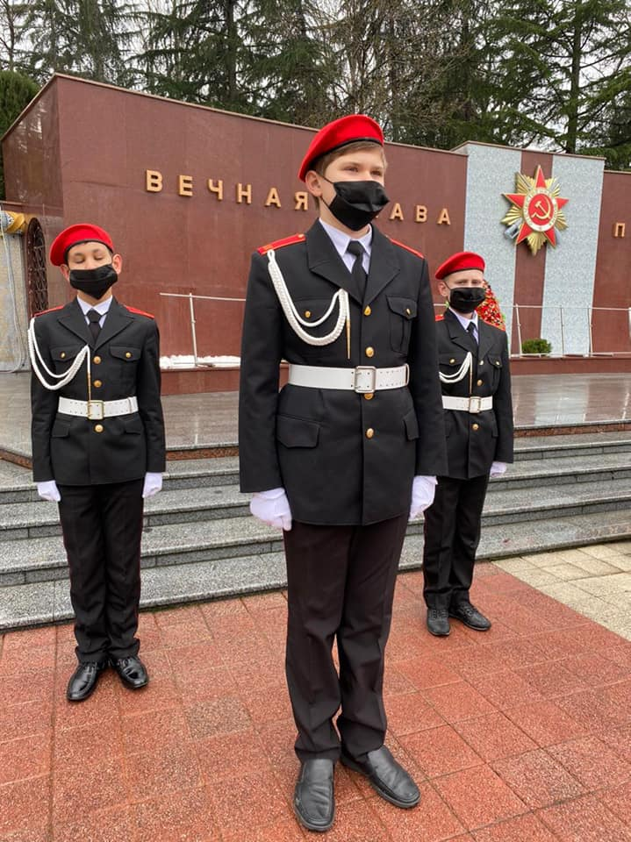
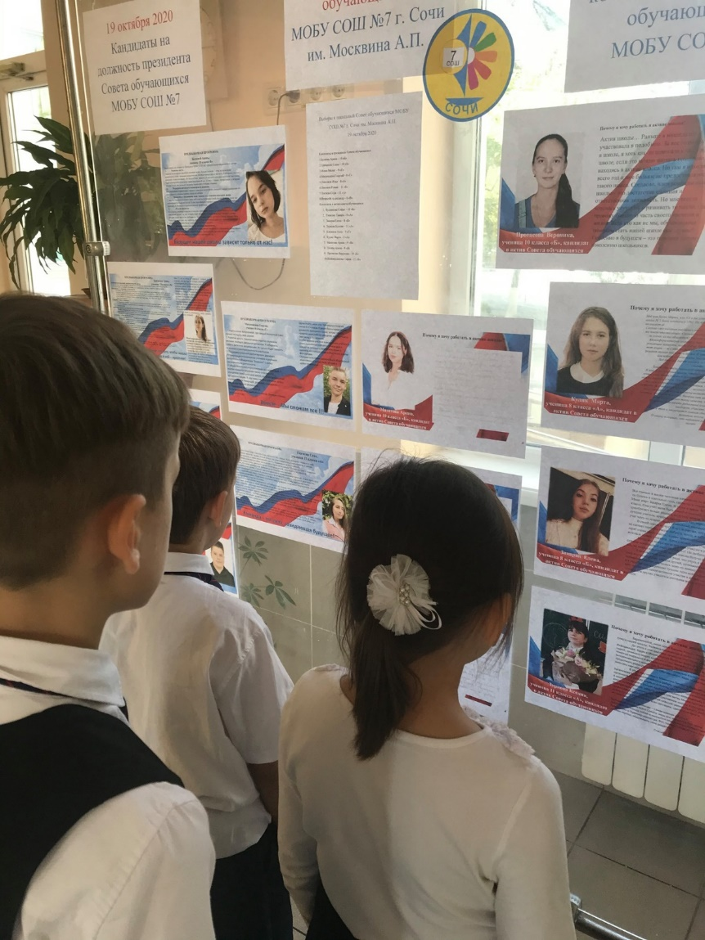
ЦЕЛЬ ПРОЕКТА
2
ЦЕЛЬ: обновление содержания, технологий и форм воспитательной работы, обеспечивающих воспитание гармонично развитой и социально ответственной личности, через развитие волонтерского движения в общеобразовательной школе

Slide 3
ЗАДАЧИ
3
Создать организационно-содержательную модель волонтерского движения в общеобразовательной организации
Разработать и апробировать программу воспитания на основе модели волонтерского движения
Создать условия для развития профессиональной компетентности педагогических работников и формирование их готовности к реализации современных моделей воспитательного процесса на основе волонтерской деятельности
Разработать инновационные методы и формы воспитательной работы, способствующие повышению уровня мотивации школьников и педагогов к участию в волонтерской деятельности
Увеличить долю учащихся, участвующих в добровольческой деятельности, через систему добровольческих инициатив и образовательных событий с использованием инновационных форм и технологий воспитания

Slide 4
ИННОВАЦИОННОСТЬ И ЭФФЕКТЫ
4
Благополучие сообщества
Качество жизни
Социальная солидарность
Развитие сообщества, инфраструктуры
Активная гражданская позиция
Доверие
Ощущение граждан, что они окружены заботой
Группы поддержки
КЛЮЧЕВАЯ ИДЕЯ: формирование на основе деятельности школьного центра волонтерского движения ПРАКТИКО-ОРИЕНТИРОВАННОЙ воспитательной среды, способствующей воспитанию гармонично развитой и социально ответственной личности школьников.

Slide 5
ИЗМЕРЕНИЕ И ОЦЕНКА КАЧЕСТВА ИННОВАЦИИ
5
Целевые критерии проекта
КРИТЕРИЙ | ПОКАЗАТЕЛЬ |  |  |  | ДИАГНОСТИЧЕСКИЙ ИНСТРУМЕНТАРИЙ
 | 2019 | 2020 | 2021 | 2022
Массовость участия учащихся школы в волонтерском движении | 20% | 35% | 60% | 93% | Статистическое наблюдение (отчет, опрос)
Массовость участия учащихся в социально значимых проектах | 50% | 75% | 90% | 97% | Сводка и группировка материалов статистического наблюдения
Социальная эффективность участия учащихся в социально значимых проектах | - | - | - | - | Шкалирование, метод подсчета чистой выгоды, метод логической модели
Высокие показатели личностного развития учащихся | - | - | - | - | Самоактуализа­ционный тест, методика исследования жизненных смыслов В.Ю. Котляковой, тест готовности к саморазвитию

Slide 6
РЕЗУЛЬТАТИВНОСТЬ
6
ЗАДАЧА | ПОКАЗАТЕЛЬ | РЕЗУЛЬТАТ
Создать организационно-содержательную модель волонтерского движения в общеобразовательной организации. | Наличие модели волонтерского движения на базе общеобразовательной организации | - организационная модель развития волонтерского движения в МОБУ СОШ №7 г. Сочи им. Москвина А.П.
 | Наличие документации, обеспечивающей функционирование созданной модели | - положение об обще­школьном Центре развития волонтерского движения
 |  | дополнительная обще-образовательная общеразви-вающая программа «Школа волонтеров» для учащихся 10-13 лет

Slide 7
РЕЗУЛЬТАТИВНОСТЬ
7
ЗАДАЧА | ПОКАЗАТЕЛЬ | РЕЗУЛЬТАТ
2. Разработать инновационные методы и формы воспитательной работы, способствующие повышению уровня мотивации школьников и педагогов к участию в волонтерской деятельности. | Повышение уровня мотивации учащихся к участию в социально значимой деятельности | Создание страницы «До и после уроков» в социальной сети Вконтакте
 |  | Методический сборник видео- и фотоматериалов добровольческих акций МОБУ СОШ №7 в социальных сетях «Вконтакте» и «Фейсбук»
 |  | Проект организации доброволь-ческой деятельности обучающихся кадетского класса «Кадетский дозор»
 |  | Кейс образовательных событий, направленных на формирование устойчивой мотивации к участию в социально значимой деятельности

Slide 8
РЕЗУЛЬТАТИВНОСТЬ
8
Задача | Показатель | Результат
2. Разработать инновационные методы и формы воспитательной работы, способствующие повышению уровня мотивации школьников и педагогов к участию в волонтерской деятельности. | Повышение уровня мотивации учащихся к участию в социально значимой деятельности | Сборник рекомендаций по организации работы школьного сообщества «Социальные медиа»
 | Разработка инструментария оценки личных результатов детей и подростков, участвующих в социально значимых проектах | Методические рекомендации «Оценка эффективности добровольческой деятельности в общеобразовательной организации»

Slide 9
РЕЗУЛЬТАТИВНОСТЬ
9
ВЛИЯНИЕ НА ОРГАНИЗАЦИЮ
ОБЩЕСТВЕННЫЙ УРОВЕНЬ
ИНДИВИДУАЛЬНЫЙ УРОВЕНЬ
ВЛИЯНИЕ НА МЕСТНОЕ СООБЩЕСТВО
Влияние на
благополучателя
Влияние на
добровольца

Slide 10
РЕЗУЛЬТАТИВНОСТЬ
10
III НАПРАВЛЕНИЕ – ВОлонтерстВО!
УЧАЩИЕСЯ с 14 ЛЕТ
ИНИЦИАЦИЯ СОБСТВЕННЫХ ДОБРОВОЛЬЧЕСКИХ ПРОЕКТОВ НА УРОВНЕ ШКОЛЫ И СОЦИУМА ПО РАЗЛИЧНЫМ НАПРАВЛЕНИЯМ
ДЕЯТЕЛЬНОЕ УЧАСТИЕ В ДОБРОВОЛЬЧЕСКИХ ПРОЕКТАХ, ИНИЦИИРОВАННЫХ ДРУГИМИ ВОЛОНТЕРСКИМИ ОРГАНИЗАЦИЯМИ

Slide 11
РЕЗУЛЬТАТИВНОСТЬ
11
II НАПРАВЛЕНИЕ – ДОБРЫНЯ
УЧАЩИЕСЯ 5-7-х КЛАССОВ
РЕАЛИЗАЦИЯ ПРОГРАММЫ «ШКОЛА ВОЛОНТЕРОВ»
ИНИЦИАЦИЯ СОБСТВЕННЫХ ДОБРОВОЛЬЧЕСКИХ ПРОЕКТОВ НА УРОВНЕ КЛАССА И ШКОЛЫ
ДЕЯТЕЛЬНОЕ УЧАСТИЕ В ДОБРОВОЛЬЧЕСКИХ ПРОЕКТАХ, ИНИЦИИРОВАННЫХ СТАРШИМИ ШКОЛЬНИКАМИ

Slide 12
РЕЗУЛЬТАТИВНОСТЬ
12
I НАПРАВЛЕНИЕ – ДОБРАЯ ДЕТСКАЯ ПОМОЩЬ
УЧАЩИЕСЯ НАЧАЛЬНОЙ ШКОЛЫ
РЕАЛИЗАЦИЯ СЕРИИ МОТИВАЦИОННЫХ СОБЫТИЙ: знакомство с героями проекта «Горящее сердце», образовательный проект «ДДП спешит …» (кому? и почему? надо помогать), ярмарка добрых дел «Я хочу (помочь)! Я могу (помогаю)»
УЧАСТИЕ В ВОЗРАСТОСООБРАЗНЫХ ДОБРОВОЛЬЧЕСКИХ ПРОЕКТАХ (класс, школа, ближайший социум)

Slide 13
РЕЗУЛЬТАТИВНОСТЬ
13
IV НАПРАВЛЕНИЕ – СОЦИАЛЬНЫЕ МЕДИА
УЧАЩИЕСЯ 7-11-х КЛАССОВ
РЕАЛИЗАЦИЯ ДОБРОВОЛЬЧЕСКИХ ИНИЦИАТИВ В
СФЕРЕ ИНФОРМАЦИОННЫХ ТЕХНОЛОГИЙ
ФОРМИРОВАНИЕ ИНФОРМАЦИОННОЙ ШКОЛЬНОЙ ПЛОЩАДКИ ПО ВЗАИМОДЕЙСТВИЮ ВСЕХ СУБЪЕКТОВ ДОБРОВОЛЬЧЕСКОЙ ДЕЯТЕЛЬНОСТИ

Slide 14
РЕЗУЛЬТАТИВНОСТЬ
14
ВОЛОНТЕРСКАЯ ДЕЯТЕЛЬНОСТЬ КАК ОДНА ИЗ ФОРМ СОЦИАЛЬНОГО СЛУЖЕНИЯ
ОСНОВЫ ПРОВЕДЕНИЯ СОЦИАЛЬНЫХ ДЕЛ
ПОДГОТОВКА ВОЛОНТЕРА

Slide 15
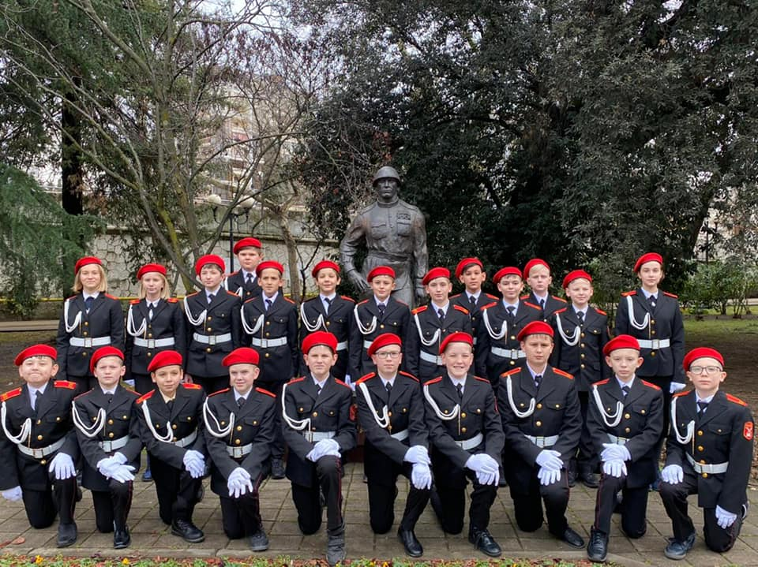
РЕЗУЛЬТАТИВНОСТЬ
15
КЛЮЧЕВЫЕ НАПРАВЛЕНИЯ:
Создание системы мероприятий, направленных на развитие социальной активности кадет.
Включение в реализацию образовательных мероприятий учеников 11-х классов в качестве наставников.
Апробация системы наставничества через организацию добровольческой деятельности.
ПОДПРОЕКТ «КАДЕТСКИЙ ДОЗОР»

Slide 16
АПРОБАЦИЯ И ДИССЕМИНАЦИЯ
16
Информация о ходе реализации проекта для всех субъектов образовательного процесса размещается в СМИ, на официальном сайте школы, социальных сетях
В разделе «Инновационный проект» официального сайта МОБУ СОШ №7 г. Сочи им. Москвина А.П. размещаются нормативные и методические продукты инновационной деятельности
Вебинар-презентация на платформе Zoom «Организационно-содержательная модель развития волонтерского движения в общеобразовательной школе»
Презентация инновационного проекта школы и подпроекта «Кадетский дозор» в рамках образовательной программы педагогов-наставников конкурса «Большая перемена» в ВДЦ «Артек»
Проектная мастерская на платформе Zoom «Социально значимые дела в школе: направления, виды и формы» для проектной команды МОБУ СОШ №7 г. Сочи им. Москвина А.П. и педагогов средней школы N75 Красноармейского района г. Волгограда

Slide 17
ОЖИДАЕМЫЕ РЕЗУЛЬТАТЫ
17
Пакет нормативных документов, обеспечивающих функционирование Центра волонтерского движения на базе общеобразовательной школы
Рабочая программа воспитания общеобразовательной организации, основанной на деятельности добровольческих объединений
Дополнительная общеобразовательная общеразвивающая программа «Школа волонтеров», направленная на формирование у детей и подростков в возрасте 10-13 лет компетенций, необходимых в добровольческой деятельности
Методические рекомендации «Оценка эффективности добровольческой деятельности в общеобразовательной организации»
Методический кейс «Социально значимые дела в школе: направления, виды и формы. Социально значимая акция: от идеи до воплощения»

Slide 18
ОЖИДАЕМЫЕ РЕЗУЛЬТАТЫ
18
Мастер-класс по теме «Социально значимая акция в школе: планируем вместе» в рамках единого Дня воспитательной работы (апрель 2021 года).
Презентация рабочей программы воспитания общеобразовательной организации, основанной на деятельности добровольческих объединений (сентябрь 2021 года).
Обучающий семинар «Оценка эффективности добровольческой деятельности в общеобразовательной организации» (декабрь 2021 года).
Апробация образовательного онлайн курса развития профессиональных компетенций педагогических работников по работе в сфере добровольчества и технологиям работы с волонтерами (2022 год).

Slide 19
ОЖИДАЕМЫЕ РЕЗУЛЬТАТЫ
19
Создание методической сети в целях сетевой реализации дополнительной общеобразовательной программы «Школа волонтеров» (Школы №№ 2,7,14, гимназии №№6,15)
МОБУ СОШ №7 г. Сочи им. Москвина А.П. с 2021 года является членом Ассоциации волонтерских организаций.
1. Онлайн обучение по программам базовых курсов «Основы волонтерства для начинающих» и «Онлайн-курс для педагогов» (50% классных руководителей, декабрь 2020 г.).
2. Онлайн обучение по программам: «Комьюнити-менеджмент», «Социальное проектирование» и «Продвижение социальных инициатив»

Slide 20
СПАСИБО ЗА ВНИМАНИЕ!

